Slide 1

Informação, Segurança e Ética
Análise de Casos e Impactos Corporativos
Dupla: Eric Silva Gusmão, Ramon Lopes de Queiroz

Slide 2
Categorias e Segurança
Mapeando as categorias da informação através da ótica de ativos, ameaças, impactos e falhas de segurança cibernética.

Slide 3


Estratégica e Alto Potencial
Apple (Estratégica)
Google (Alto Potencial)
O vazamento de projetos confidenciais, como o Vision Pro, demonstra o risco competitivo em 2018.
O lançamento do Gmail em 2004 via beta fechado controlou riscos durante o amadurecimento do serviço.
•
Ativo: Roadmap de produtos (vantagem).
•
Ativo: Produto ainda em testes não validado.
•
Ameaça: Funcionário mal-intencionado (insider).
•
Ameaça: Escala precoce sem infraestrutura.
•
Impacto: Perda do "efeito surpresa".
•
Impacto: Colapso ou dano à reputação.
•
Falha: Controle pautado apenas em NDA, ausência de barreira técnica preventiva.
•
Controle: O uso de convites atuou como um controle de acesso eficaz, mitigando os riscos.

Slide 4


Operacional-Chave e Suporte
Toyota (Operacional-Chave)
Target (Informação de Suporte)
Incêndio na fábrica Aisin Seiki (1997) paralisou componentes para o modelo "just-in-time".
Hackers infiltraram-se via fornecedor de ar-condicionado em 2013 expondo milhões de cartões.
•
Ativo: Insumo físico / capacidade produtiva.
•
Ativo: Credencial de fornecedor terceirizado.
•
Ameaça: Incêndio que destruiu o local.
•
Ameaça: Ataque de Phishing bem-sucedido.
•
Impacto: Perdas multibilionárias e parada total.
•
Impacto: 40M de cartões e 70M de clientes expostos.
•
Falha: Dependência de fornecedor único (equivalente à falta de "backup").
•
Falha: Falta de segmentação na rede corporativa.

Slide 5

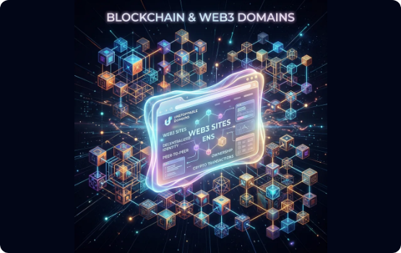
Ciclo de Vida e Legalidade
•
O ciclo da informação (Capturar, Organizar, Processar, Manter, Destruir) possui profundas implicações éticas.
•
Capturar / Manter: A Target expôs falhas de proteção nas camadas iniciais de coleta, enquanto a Marriott herdou vulnerabilidades por falta de due diligence.
•
Processar: Desvios da finalidade ética originaram o escândalo da Cambridge Analytica com uso indevido.
•
Destruir: A retenção excessiva e negligência de manutenção na Equifax demonstram as falhas de obsolescência de dados.

Slide 6
Avaliação de Riscos
Análise qualitativa de incidentes, categorizados em níveis desde o impacto insignificante até o potencial catastrófico sistêmico.

Slide 7






Riscos: Níveis 1 a 3
Insignificante (1)
Pequeno (2)
Moderado (3)
Interrupções breves em serviços de nuvem. Configuram risco de baixíssima probabilidade sem qualquer tipo de exposição ou impacto sobre a confidencialidade dos dados.
O caso LinkedIn (2012) revelou senhas criptografadas sem a técnica de "salt". Demonstra como uma falha técnica simples pode resultar num vazamento expressivo.
A invasão na British Airways (2018) desviou tráfego e afetou cerca de 400 mil clientes. O impacto é relevante e gerou multa (£20M), mas ficou restrito a um grupo definido.

Slide 8


Riscos: Níveis 4 e 5
Alto (4) - Caso Marriott
Catastrófico (5) - Caso Equifax
Vazamento em rede originada em 2014, mas revelada pela rede hoteleira apenas em 2018.
Um dos maiores vazamentos financeiros, ocorrido em 2017 devido a um sistema desatualizado.
•
Impacto: Dados pessoais e passaportes de até 500 milhões de hóspedes expostos.
•
Impacto: 147 milhões de americanos afetados por falha não corrigida. Acordos de quase US$ 700 milhões.
•
Causa Legal: Herança de vulnerabilidades do banco de dados da Starwood.
•
Agravantes: Une um volume colossal a uma falha de segurança primária.
•
Lição: Demonstra as consequências da falha profunda de due diligence em fusões e aquisições corporativas.
•
Ética: Ocultação e demora de 6 semanas para a divulgação oficial da brecha.

Slide 9
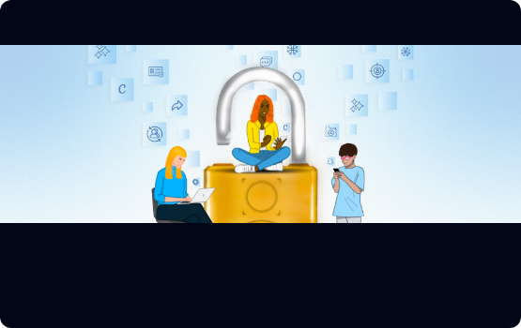
Ética, SoDIS e Stakeholders
•
O Caso Facebook e Cambridge Analytica (2018) é o principal exemplo de infração ética pelo uso não autorizado de dados disfarçado de pesquisa.
•
Stakeholders Diretos: 87 milhões de usuários que tiveram sua privacidade diretamente violada.
•
Stakeholders Indiretos: Eleitores, acionistas e o processo democrático, impactados pela manipulação algorítmica.
•
Relatório SoDIS: Um "Software Development Impact Statement" prévio e robusto deveria ter bloqueado o uso secundário dos perfis.

Slide 10

Riscos na Análise Biométrica
•
Suprema BioStar 2 (2019): O vazamento de 27,8 milhões de registros demonstrou que a biometria carrega um risco altíssimo: ao contrário de uma senha, sua impressão digital não pode ser alterada.
•
Robert Williams (2020): A prisão injusta evidenciou os limites e falhas do viés algorítmico em ferramentas biométricas.
•
O excesso de confiança e a falta de auditoria nessas tecnologias geram violações de direitos civis, além de falhas de cibersegurança irreversíveis.

Slide 11
Referências Bibliográficas:
AAMERICAN CIVIL LIBERTIES UNION OF MICHIGAN (ACLU). Robert Williams - Facial Recognition. ACLU Michigan, [202-?]. Disponível em: https://www.aclumich.org/cases/facial-recognition/. Acesso em: 19 ago. 2026.
CONSUMER FINANCIAL PROTECTION BUREAU (CFPB). CFPB, FTC and States Announce Settlement with Equifax Over 2017 Data Breach. CFPB, Washington, 22 jul. 2019. Disponível em: https://www.consumerfinance.gov/archive/newsroom/cfpb-ftc-states-announce-settlement-with-equifax-over-2017-data-breach/. Acesso em: 19 ago. 2026.
FACEBOOK–Cambridge Analytica data scandal. In: WIKIPEDIA, a enciclopédia livre. Flórida: Wikimedia Foundation, 2026. Disponível em: https://en.wikipedia.org/wiki/Facebook%E2%80%93Cambridge_Analytica_data_scandal. Acesso em: 19 ago. 2026.
GMAIL Was the Best April Fools' Day Joke of All Time. How-To Geek, 1 abr. 2022. Disponível em: https://www.howtogeek.com/795347/gmail-was-the-best-april-fools-day-joke-of-all-time/. Acesso em: 19 ago. 2026.
GURMAN, Mark. Apple Warns Employees to Stop Leaking Information to Media. Bloomberg, 13 abr. 2018. Disponível em: https://www.bloomberg.com/news/articles/2018-04-13/apple-warns-employees-to-stop-leaking-information-to-media. Acesso em: 19 ago. 2026.

Slide 12
KREBS, Brian. As Scope of 2012 Breach Expands, LinkedIn to Again Reset Passwords for Some Users. Krebs on Security, 18 maio 2016. Disponível em: https://krebsonsecurity.com/2016/05/as-scope-of-2012-breach-expands-linkedin-to-again-reset-passwords-for-some-users/. Acesso em: 19 ago. 2026.
KREBS, Brian. Email Attack on Vendor Set Up Breach at Target. Krebs on Security, 12 fev. 2014. Disponível em: https://krebsonsecurity.com/2014/02/email-attack-on-vendor-set-up-breach-at-target/. Acesso em: 19 ago. 2026.
MARRIOTT Data Breach. Huntress, [202-?]. Disponível em: https://www.huntress.com/threat-library/data-breach/marriott-data-breach. Acesso em: 19 ago. 2026.
NISHIGUCHI, Toshihiro; BEAUDET, Alexandre. The Toyota Group and the Aisin Fire. MIT Sloan Management Review, 15 out. 1998. Disponível em: https://sloanreview.mit.edu/article/the-toyota-group-and-the-aisin-fire/. Acesso em: 19 ago. 2026.
SHERIDAN, Kelly. BioStar 2 Leak Exposes 23GB of Data, 1M Fingerprints. Dark Reading, 14 ago. 2019. Disponível em: https://www.darkreading.com/endpoint-security/biostar-2-leak-exposes-23gb-data-1m-fingerprints. Acesso em: 19 ago. 2026.
UK FINES British Airways Over Failures in 2018 Data Hack. SecurityWeek, 16 out. 2020. Disponível em: https://www.securityweek.com/uk-fines-british-airways-failures-2018-data-hack/. Acesso em: 19 ago. 2026.

Slide 13
Obrigado!

